Slide 1
بنام خدا

Slide 2
زنگ علوم
جلسه اول

Slide 3
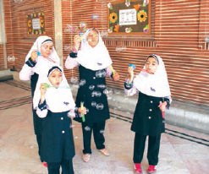
حل مسئله به روش تجربی :
1) مراحل حل مسئله :
الف ) نتیجه گیری و نظریه سازی. ب ) تکرار آزمایش . ج ) آزمایش. د ) فرضیه سازی. ه )پرسش
ح ) مشاهده
2 ) مهارت لازم
الف ) یادداشت برداری. ب ) اندازه گیری. ج ) کار با ابزار. د ) جمع آوری اطلاعات. ه) مشاهده دقیق.

Slide 4
1) مشاهده دقیق : مشاهده دقیق به معنای استفاده از حواس پنج گانه برای بررسی یم موضوع است . مشاهده می تواند با کمک حس بینایی یا شنوایی و ... هم انجام گیرد .
افتادن سیب از درخت رویدادی است که ممکن است هزاران نفر شاهد ان بوده باشند اما نیوتون اولین شخصی بود که این موضوع را به طور دقیق مورد مشاهده و بررسی قرار داد

Slide 5
2) پرسش : سوالی است که تحقیق با آن شروع می شود . در هنگام سقوط سیب از درخت سوال زیادی در ذهن نیوتون مطرح شد.
3 ) فرضیه سازی : فرضیه نوعی پاسخ احتمالی به پرسش مورد نظر است . فرضیه باید قابل آزمایش باشد . فرض کنید پرسش که برای نیوتون پیدا شد چنین باشد : چرا سیب به سمت زمین آمد ؟

Slide 6
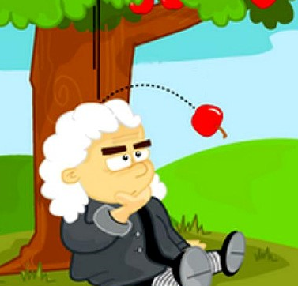
برای پاسخ به چنین سوالی فرضیه های زیادی را می توان در نظر بگیریم مانند :
* شاید نیروی باد باعث افتادن سیب شده است .
* شاید وجود نیوتون در زیر درخت باعث افتادن سیب شده است .
* شاید ...
فرضیه هایی که یک دانشمند مطرح می کند همگی باید قابل آزمایش باشند . با کمی دقت می توانید آزمایش هایی برای قبول و یا رد هر کدام از فرضیه های بالا بسازید . فرضیه هایی که درست نبودن آن ها به اثبات می رسد ، به زودی کنار گذاشته می شوند .

Slide 7
و فرضیه های جدیدی جانشین ان ها می شوند .
فرضیه ای که در آن دوران ذهن نیوتون را مشغول کرده بود این بود که :
شاید نیرویی از طرف زمین سیب را پایین می کشد

Slide 8
4) آزمایش : برای اثبات درستی یا نادرستی یک فرضیه باید آزمایش هایی ترتیب بدهیم.
5) تکرار آزمایش : برای اطمینان از درستی یک آزمایش گاهی لازم است یک آزمایش را چندین بار تکرار کرد
6 ) نظریه : وقتی درستی فرضیه ای با آزمایش های زیاد به اثبات می رسد نتیجه گیری صورت می گیرد و آن فرضیه تبدیل به نظریه می شود

Slide 9
پایان

